Slide 1
ΗΛΕΚΤΡΙΚΑ ΚΥΚΛΩΜΑΤΑ
ΣΥΝΔΕΣΜΟΛΟΓΙΕΣ ΚΥΚΛΩΜΑΤΩΝ
ΚΥΚΛΩΜΑΤΑ ΠΟΛΛΑΠΛΩΝ ΦΟΡΤΙΩΝ
11-03-2021
ΔΙΔΑΣΚΩΝ: ΚΑΡΑΚΑΤΣΑΝΗΣ ΘΕΟΚΛΗΤΟΣ
Notes:
Κάντε κλικ για να προσθέσετε σημειώσεις

Slide 2
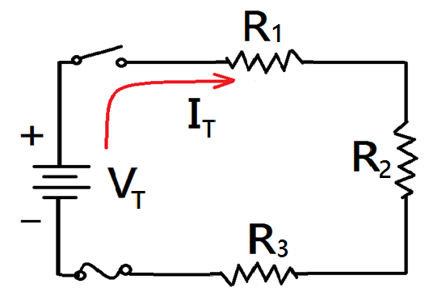
ΚΥΚΛΩΜΑΤΑ ΣΕ ΣΕΙΡΑ
Μια διαδρομή για το ρεύμα
$IT=I_{R1}=I_{R2}=…=I_{Rn}$
$PT=P_{R1}+P_{R2}+…+P_{Rn}$
$RT=R1+R2+…+Rn$
$VT=V_{R1}+V_{R2}+…+V_{Rn}$
1ος Νόμος Kirchhoff (Νόμος Τάσεων) $\sum_{ }^{ }{V}i=0$
Το άθροισμα των τάσεων σε ένα κύκλωμα ισούται με την εφαρμοζόμενη τάση.
$V_{R1}=I_{R1}×R1$ , $VR2=I_{R2}×R2$ , $VR3=I_{R3}×R3$ , $V_{T}=IRT×R_{T}$

Slide 3
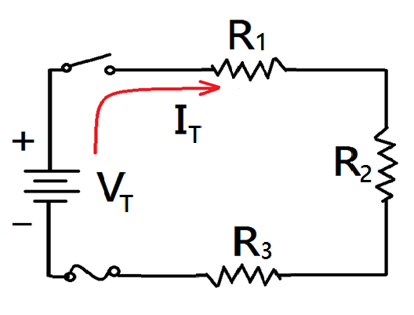
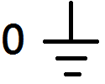
ΠΤΩΣΗ ΤΑΣΗΣ ΚΑΙ ΠΟΛΙΚΟΤΗΤΑ
_
Α
+
Β
$V_{R1}=ΔVAB =Ι×R1$
$V_{R2}=ΔVBΓ =Ι×R2$
$V_{R3}=ΔVΓΔ$ $=Ι×R3$
$ΔVΑΒ=VΑ – VΒ$
$$VΑ=ΔVΑ0$$
$$VB=ΔVB0$$
$ΔVΒΑ=VΒ – VΑ$
Κομβική τάση είναι η τάση ενός σημείου
ως προς το σημείο αναφοράς (γείωση).
Πτώση τάσης είναι η διαφορά δύο κομβικών τάσεων.
+
_
_
Δ
+
Γ

Slide 4
ΤΥΠΟΣ ΔΙΑΙΡΕΤΗ ΤΑΣΗΣ
$$VRn=\frac{ V_{T} }{ R_{T}}×Rn$$
Σε ένα κύκλωμα σειράς η τάση σε κάθε αντίσταση είναι ανάλογη της τιμής της αντίστασης.
Μεγάλες αντιστάσεις θα έχουν μεγάλη τάση στα άκρα τους, ενώ μικρές αντιστάσεις θα έχουν μικρή τάση στα άκρα τους.
$V_{R1}=I_{R1}×R1=I_{T}×R1=\frac{ V_{T} }{ R_{T}}×R1$

Slide 5
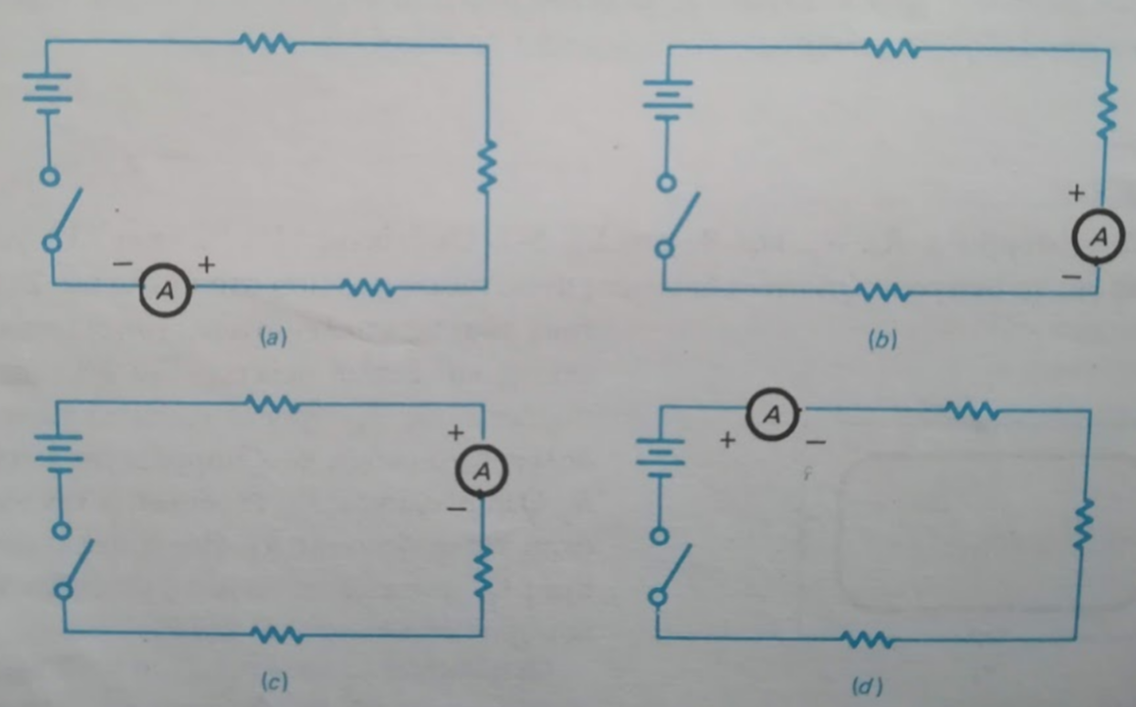
ΜΕΤΡΗΣΕΙΣ ΕΝΤΑΣΗΣ ΡΕΥΜΑΤΟΣ ΣΕ ΚΥΚΛΩΜΑ ΣΕΙΡΑΣ

Slide 6
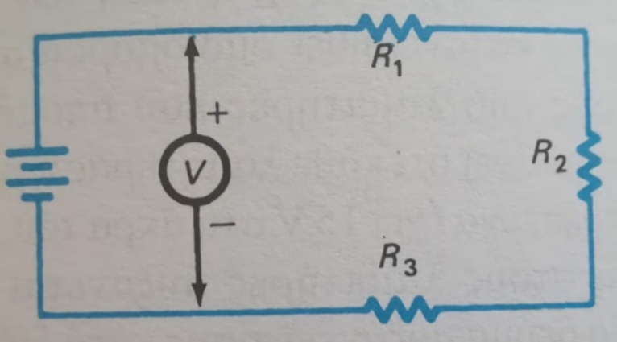
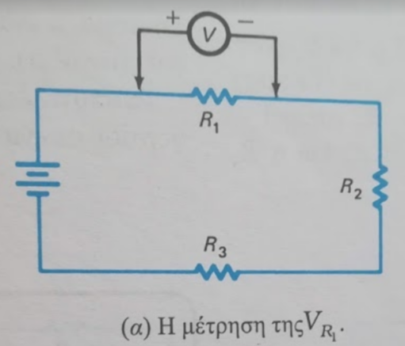
ΜΕΤΡΗΣΕΙΣ ΤΑΣΗΣ ΣΕ ΚΥΚΛΩΜΑ ΣΕΙΡΑΣ

Slide 7
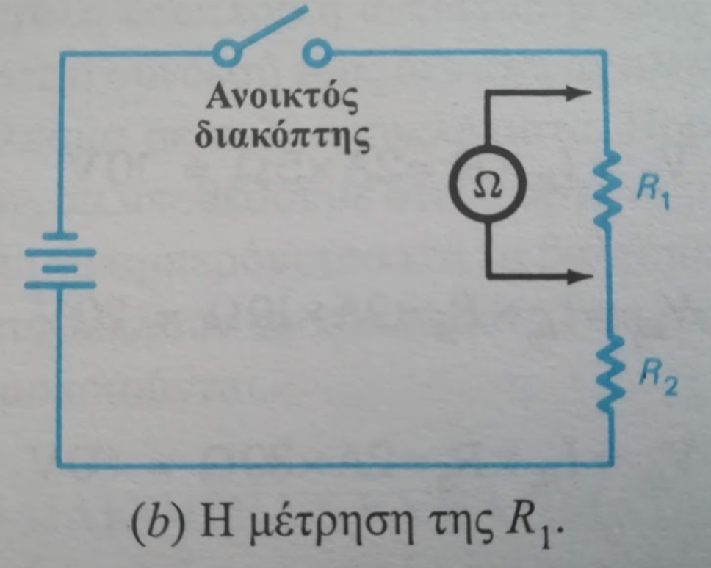
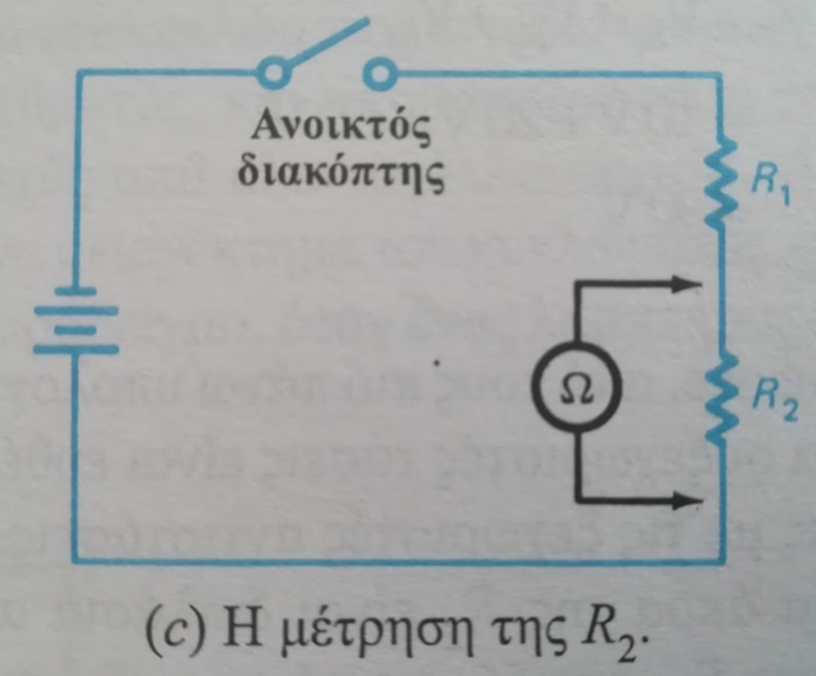
ΜΕΤΡΗΣΕΙΣ ΑΝΤΙΣΤΑΣΗΣ ΣΕ ΚΥΚΛΩΜΑ ΣΕΙΡΑΣ

Slide 8
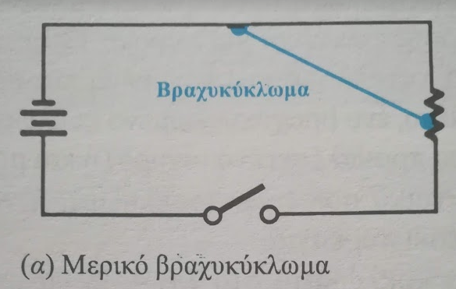
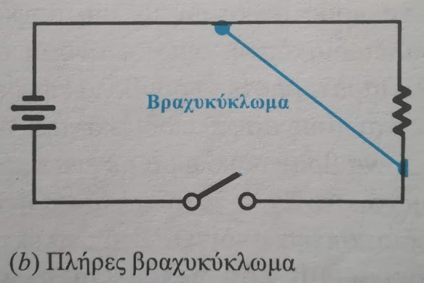
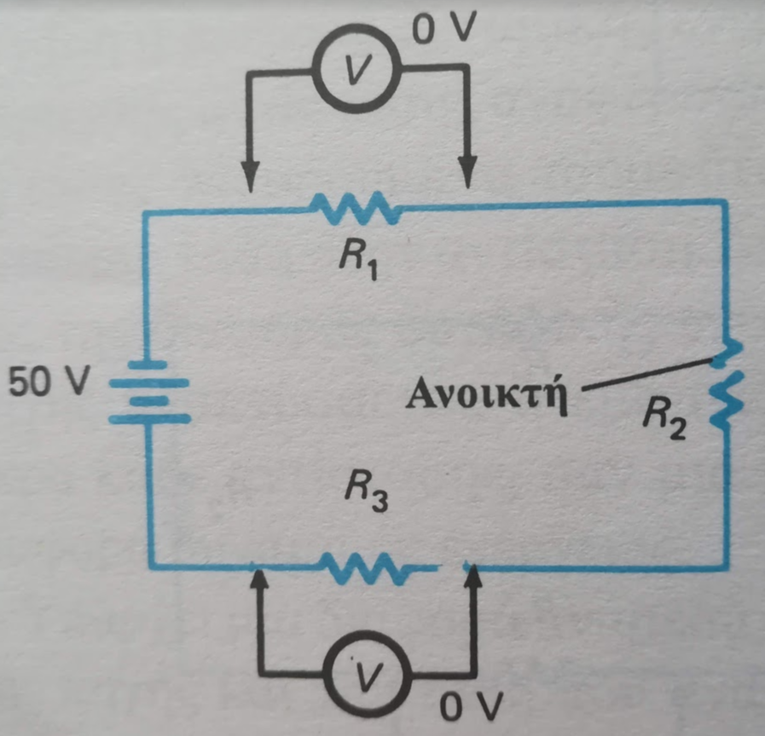
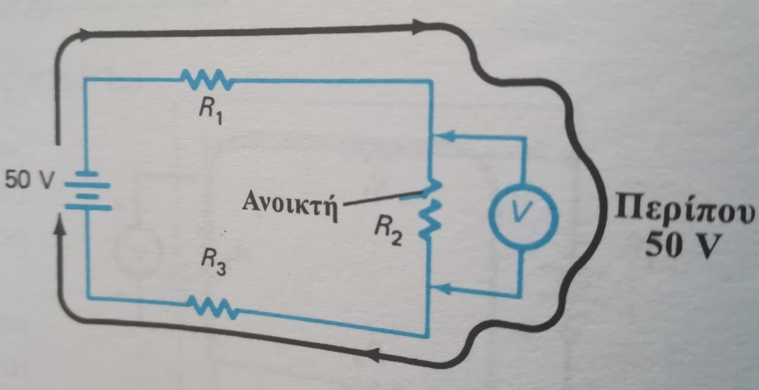
ΒΡΑΧΥΚΥΚΛΩΜΑ – ΑΝΟΙΧΤΟΚΥΚΛΩΜΑ

Slide 9
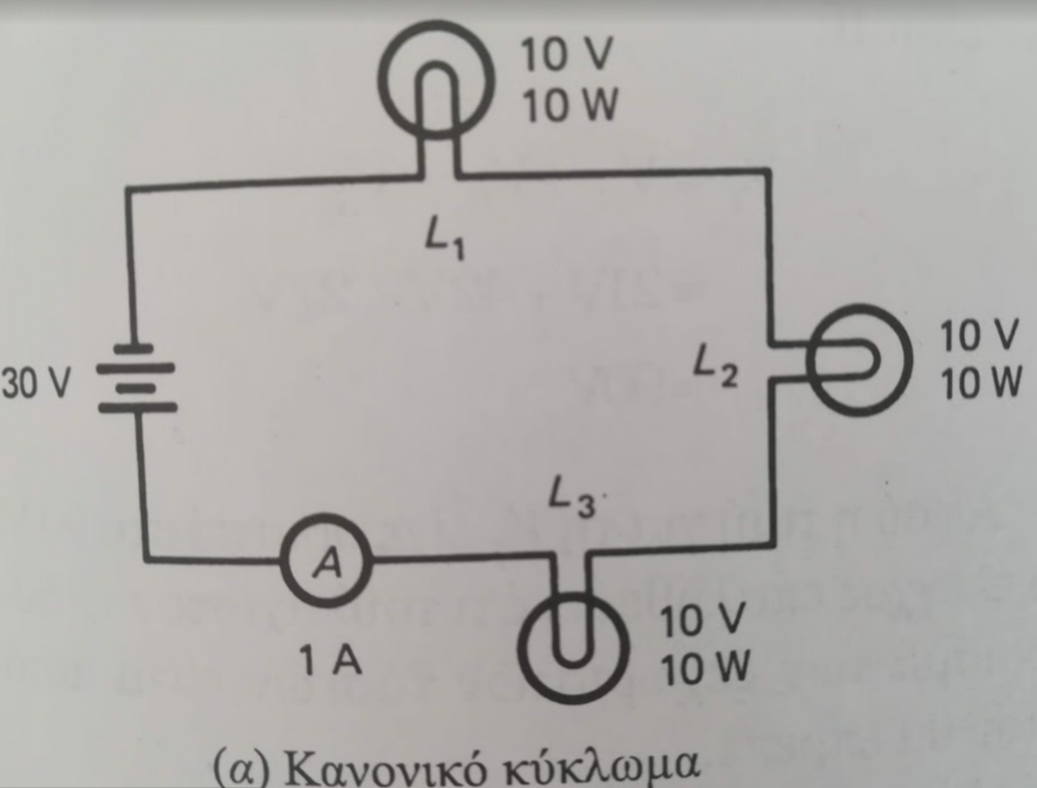
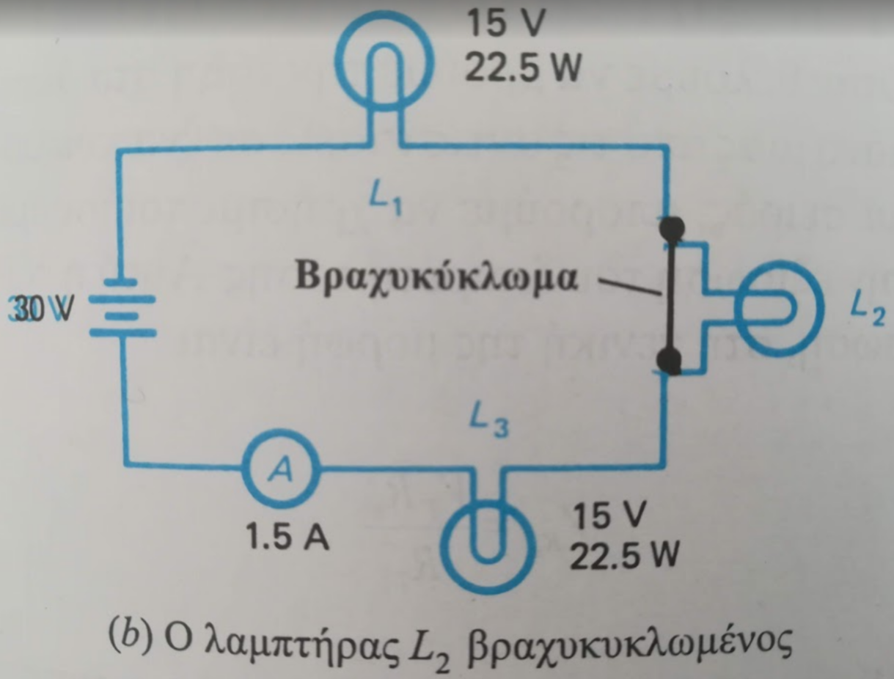
ΒΡΑΧΥΚΥΚΛΩΜΑΤΑ ΣΕ ΚΥΚΛΩΜΑ ΣΕΙΡΑΣ
Η τάση στα φορτία που απομένουν αυξάνει
Η ολική αντίσταση ελαττώνεται
Το ολικό ρεύμα αυξάνει
Η κατανάλωση ισχύος υπόλοιπων φορτίων αυξάνει
Η ολική ισχύς αυξάνει
Η αντίσταση, τάση και ισχύς του βραχυκυκλωμένου φορτίου ελαττώνονται, στο ολικό μηδενίζονται.

Slide 10
ΕΚΤΙΜΗΣΕΙΣ – ΠΡΟΣΕΓΓΙΣΕΙΣ ΑΝΟΧΕΣ
R1 = 100kΩ ± 10%
R2 = 100kΩ ± 5%
R3 = ?
R1 από 90 έως 110 kΩ
R2 από 95 έως 105 kΩ
R3 < 5Ω
Η σύνδεση σε σειρά μιας αντίστασης μικρότερης από την ανοχή των μεγαλύτερων αντιστάσεων του κυκλώματος δεν επηρεάζει ουσιαστικά το κύκλωμα.
Η σύνδεση ενός αμπερομέτρου επηρεάζει περισσότερο τις μετρήσεις του κυκλώματος όταν η εσωτερική του αντίσταση είναι μεγάλης τιμής (δηλαδή είναι συγκρίσιμη) σε σχέση με τις αντιστάσεις του κυκλώματος που συνδέεται.

Slide 11
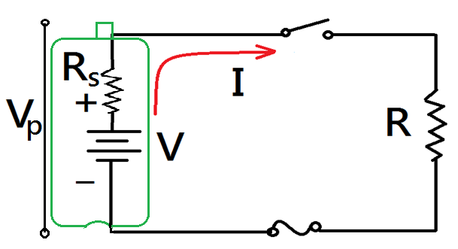
ΘΕΩΡΗΜΑ ΜΕΓΙΣΤΗΣ ΜΕΤΑΦΟΡΑΣ ΙΣΧΥΟΣ
=12V
Σε ένα κύκλωμα σειράς, μεταφέρεται η μέγιστη ισχύς στο φορτίο, όταν ισχύει: $Rs = R$
${ R}_{ }$ $Rs$ $R_{T}$ $I_{T}=\frac{V_{T}}{R_{T}}$ $P_{R}=I^{2}R_{ }$ $P_{Rs}=I^{2}R_{s}$ $P_{T}=VI$ $n\%$
1 3 4 3,00A 9,00W 27,00W 36,00W 25,0%
2 3 5 2,40A 11,52W 17,28W 28,80W 40,0%
3 3 6 2,00A 12,00W 12,00W 24,00W 50,0%
4 3 7 1,17A 11,76W 8,82W 20,57W 57,2%
5 3 8 1,50A 11,25W 6,75W 18,00W 62,5%
6 3 9 1,33A 10,67W 5,33W 16,00W 66,7%

Slide 12
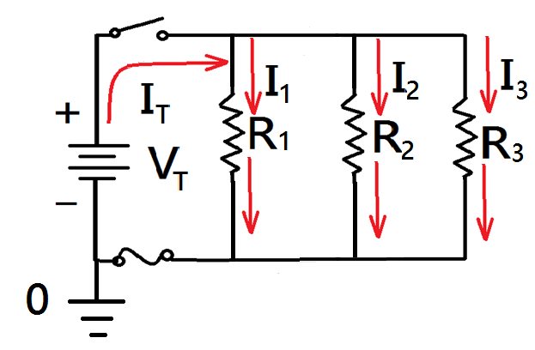
ΚΥΚΛΩΜΑΤΑ ΠΑΡΑΛΛΗΛΑ
Περισσότερες διαδρομές για το ρεύμα
Μία κοινή τάση για όλα τα φορτία
$V_{T}=V_{R1}=V_{R2}=…=V_{Rn}$
$I_{T}=I_{R1}+I_{R2}+…+I_{Rn}$
$RT=\frac{ 1 }{ \frac{ 1 }{ R1} + \frac{ 1 }{R2} + … + \frac{ 1 }{Rn} }$
$$RT=\frac{VT}{IT}=\frac{V_{T}}{I_{R1}+I_{R2}+…+I_{Rn}}$$
2ος Νόμος Kirchhoff (Νόμος Ρευμάτων) $\sum_{ }^{ }{Ι}i=0$
Το άθροισμα των ρευμάτων που εισέρχονται σε ένα κόμβο ισούται
με το άθροισμα των ρευμάτων που εξέρχονται από τον κόμβο.

Slide 13
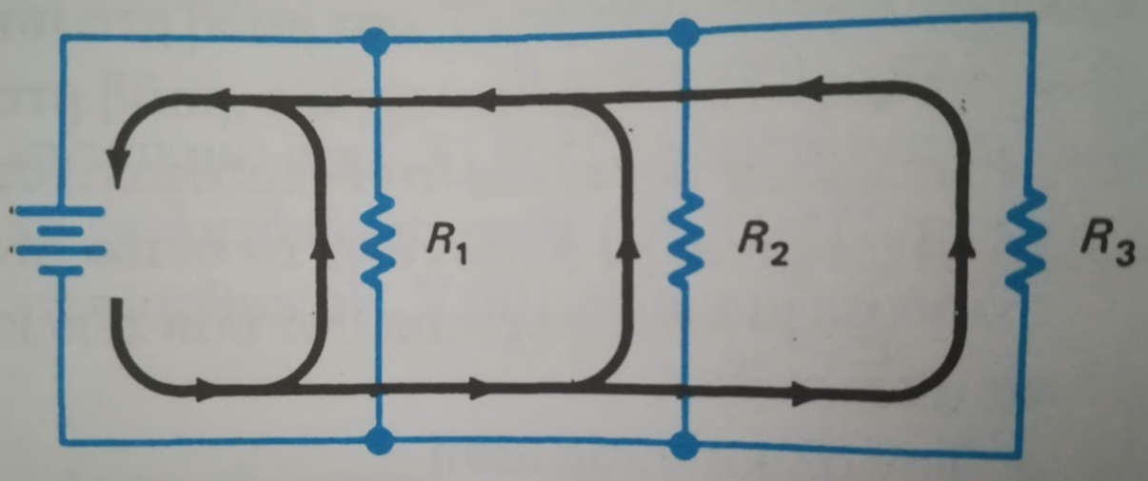
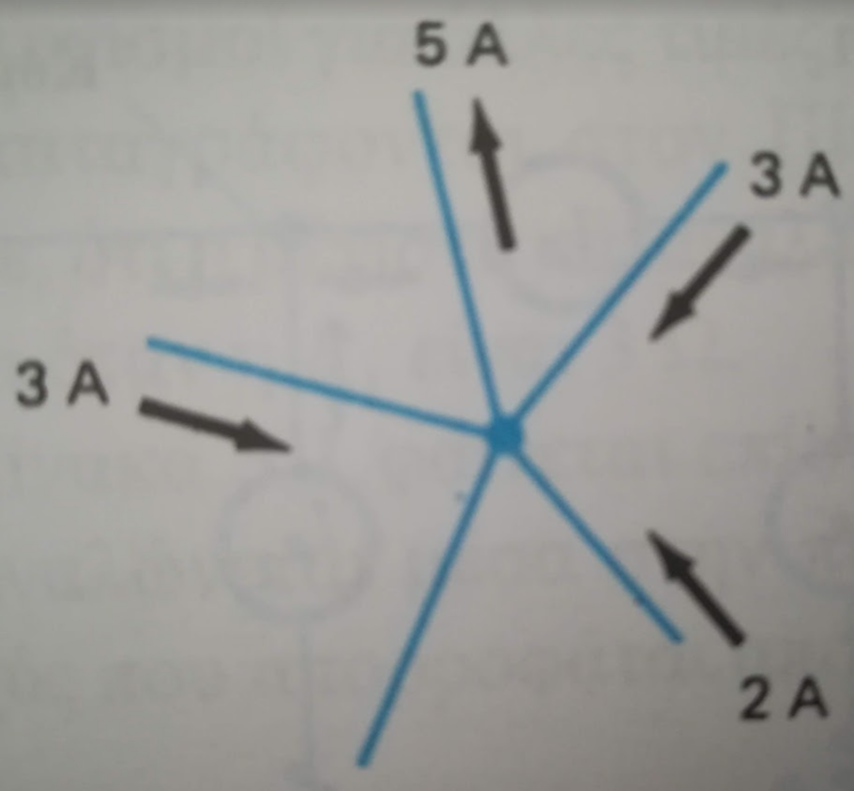
ΚΛΑΔΟΙ ΚΑΙ ΚΟΜΒΟΙ
Κλάδος είναι μια απλή διαδρομή ρεύματος που περιλαμβάνει τουλάχιστον ένα στοιχείο κυκλώματος
Κόμβος είναι το σημείο που ενώνει δύο ή περισσότερους κλάδους
Α
Β
Δ
Γ

Slide 14
ΑΝΤΙΣΤΑΣΗ ΚΑΙ ΑΓΩΓΙΜΟΤΗΤΑ
Αγωγιμότητα είναι η ευκολία στην διέλευση του ρεύματος και έτσι είναι το αντίστροφο της αντίστασης.
$G =\frac{1}{ R }$ (S) (Siemens) $R =\frac{1}{ G }$ (Ω)
$$RT=\frac{ 1 }{ \frac{ 1 }{ R1} + \frac{ 1 }{R2} + … + \frac{ 1 }{Rn} }$$
Σε ένα παράλληλο κύκλωμα η συνολική αγωγιμότητα είναι το άθροισμα των αγωγιμοτήτων.
$$G_{T} = G_{1}+G_{2}+…+G_{n}$$
Ειδικά για δύο μόνο παράλληλες αντιστάσεις ισχύει:
$$RT=\frac{ 1 }{ \frac{ 1 }{ R1} + \frac{ 1 }{R2} }$$
$$RT=\frac{{ R}_{1}× R_{2} }{R_{1}+R_{2} }$$

Slide 15
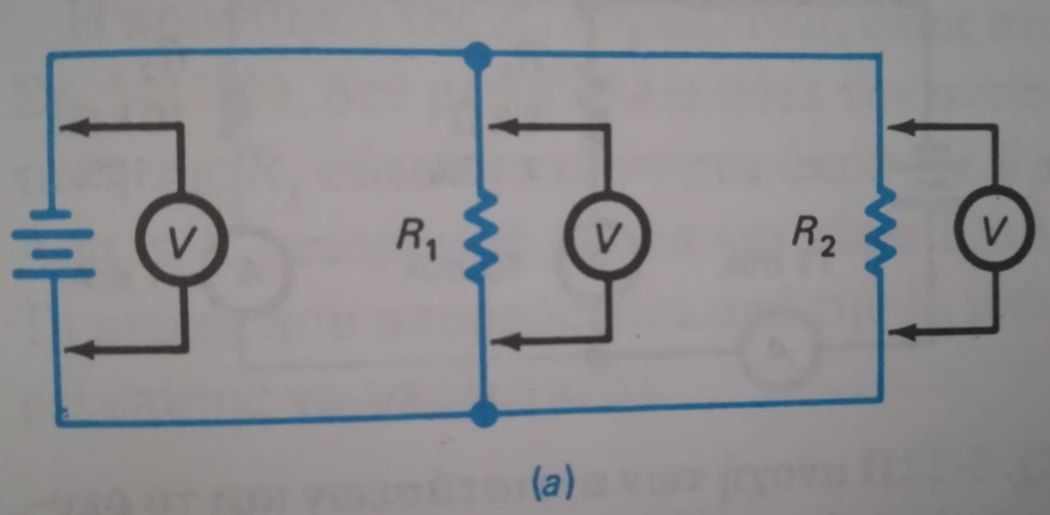
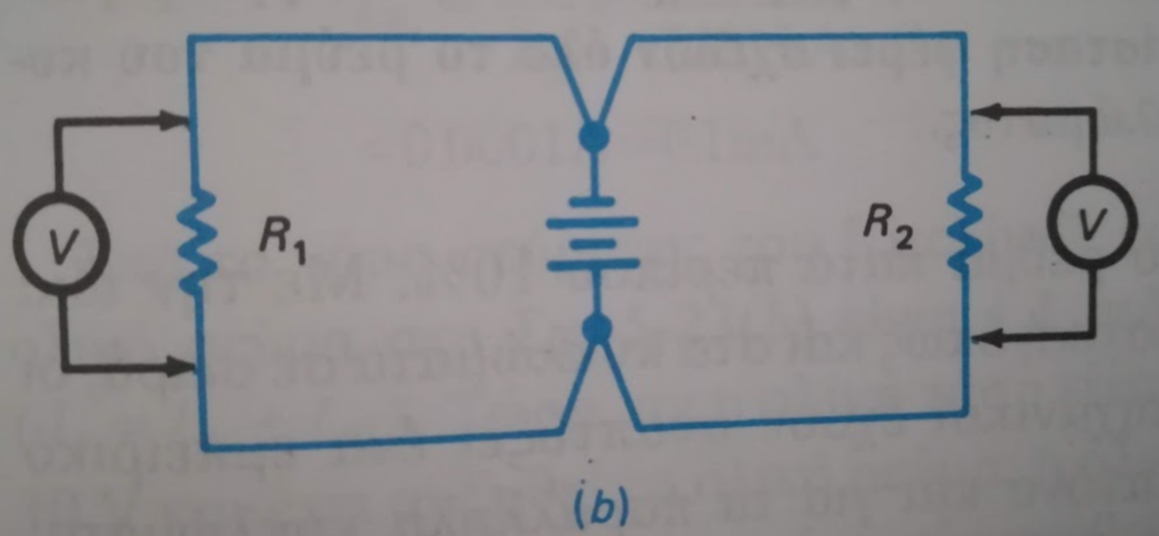
ΜΕΤΡΗΣΕΙΣ ΤΑΣΗΣ ΣΕ ΠΑΡΑΛΛΗΛΟ ΚΥΚΛΩΜΑ
+
+
+
_
_
_
+
+
_
_

Slide 16
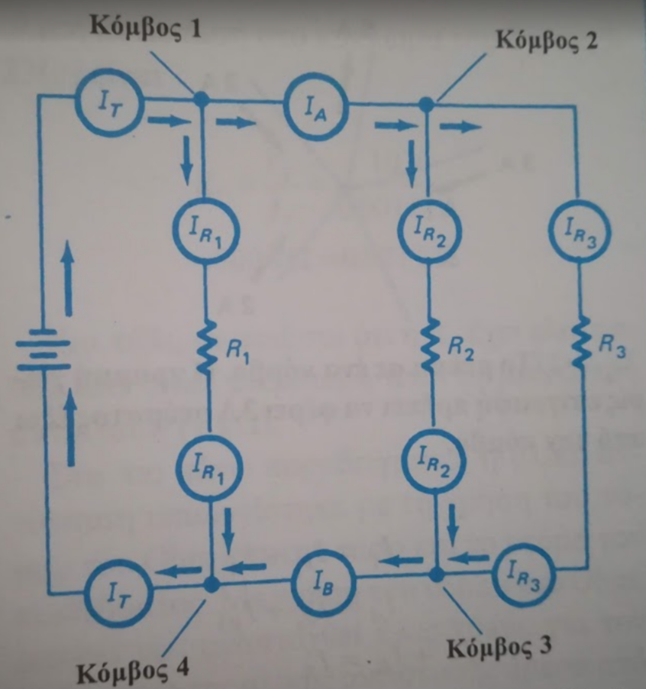
ΜΕΤΡΗΣΕΙΣ ΕΝΤΑΣΗΣ ΡΕΥΜΑΤΟΣ ΣΕ ΠΑΡΑΛΛΗΛΟ ΚΥΚΛΩΜΑ
_
_
+
+
+
+
+
_
_
_
+
+
_
_
_
_
_
+
+
+

Slide 17
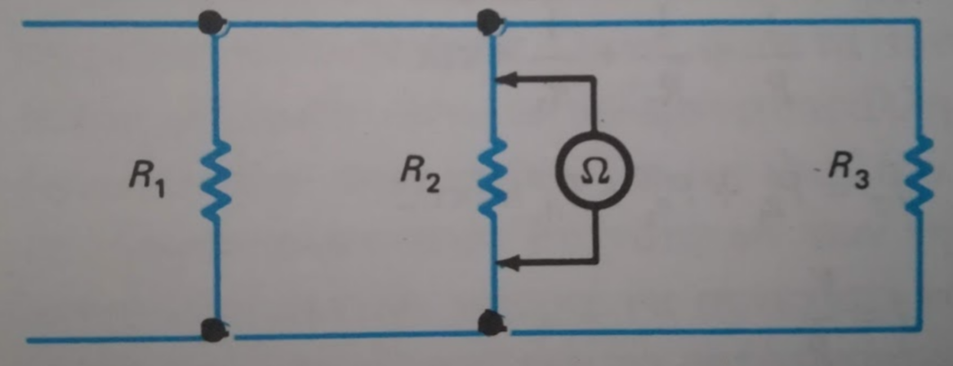
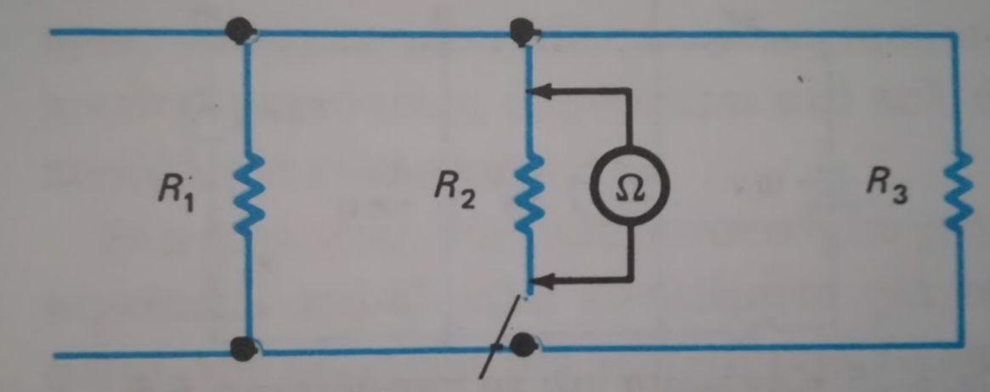
ΜΕΤΡΗΣΕΙΣ ΑΝΤΙΣΤΑΣΗΣ ΣΕ ΠΑΡΑΛΛΗΛΟ ΚΥΚΛΩΜΑ

Slide 18
ΤΥΠΟΣ ΔΙΑΙΡΕΤΗ ΡΕΥΜΑΤΟΣ
$$I_{n}=\frac{\frac{1}{R_{n}}{ I}_{T}}{{\frac{1}{R_{1}}+\frac{1}{R_{2}}+…+\frac{1}{R_{n}}}_{ } }$$
$$I_{n}=\frac{R_{T}I_{T}}{R_{n}}$$
ή
Σε ένα παράλληλο κύκλωμα το ρεύμα σε κάθε κλάδο είναι ανάλογο της αγωγιμότητας του κλάδου
Ο κλάδος με την μικρότερη αντίσταση θα διαρρέεται από μεγαλύτερης έντασης ρεύμα, ενώ ο κλάδος με την μεγαλύτερη αντίσταση θα διαρρέεται από το μικρότερης έντασης ρεύμα.
Ειδικά για παράλληλο κύκλωμα με δύο μόνο κλάδους θα ισχύει:
$$I_{R1}=\frac{R_{2}I_{T}}{R_{1}+R_{2}}$$
$$I_{R2}=\frac{R_{1}I_{T}}{R_{1}+R_{2}}$$

Slide 19
ΕΚΤΙΜΗΣΕΙΣ – ΠΡΟΣΕΓΓΙΣΕΙΣ ΑΝΟΧΕΣ
Η προσθήκη παράλληλων
αντιστάσεων μειώνει την
συνολική αντίσταση του
κυκλώματος και αυξάνει
το συνολικό ρεύμα.
Η παράλληλη σύνδεση μιας αντίστασης πολύ μεγαλύτερης από τις μεγαλύτερες αντιστάσεις του κυκλώματος δεν επηρεάζει ουσιαστικά το κύκλωμα.
Η σύνδεση ενός βολτομέτρου επηρεάζει περισσότερο τις μετρήσεις του κυκλώματος όταν η εσωτερική του αντίσταση είναι μικρής τιμής (δηλαδή είναι συγκρίσιμη) σε σχέση με τις αντιστάσεις του κυκλώματος που συνδέεται.

